Slide 1

Оформление возврата товара и услуг. Жалобы: правовые аспекты, структура.
Анастасия Кублова
Марина Мирошникова

Slide 2

1
Возврат товара/услуг
2
Причины
3
Процесс возврата
4
Жалоба
5
Причины подачи жалоб
6
Правовые аспекты
7
Структура документа
02

Slide 3
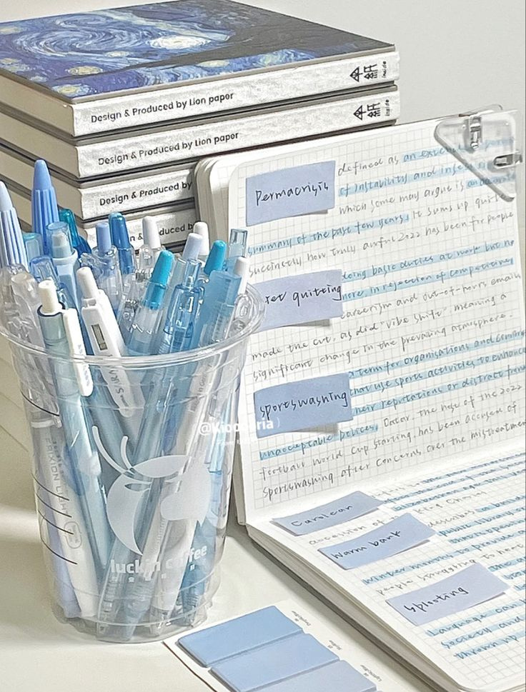
ВОЗВРАТ ТОВАРА ИЛИ УСЛУГ
Возврат товара/услуг
- это процесс возвращение товара/услуги предовляющему лицу в соответствии с политикой возврата.
03

Slide 4

ПРИЧИНЫ ВОЗВРАТА
Неудовлетворительное качество
Неполная комплектация
Отмена или изменение заказа
Несоответствие описанию
Неправильный размер/модель
Прекращение деятельности
04

Slide 5
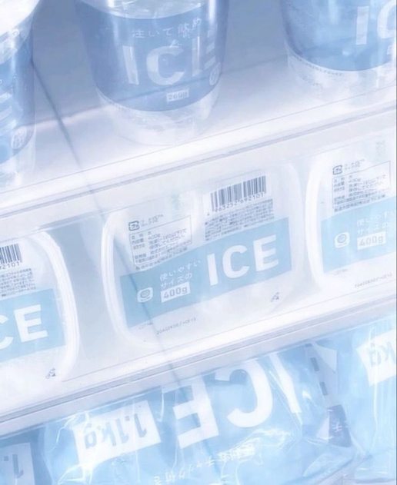


УСЛОВИЯ ВОЗВРАТА
Товары надлежащего качества
  с момента получения заказа прошло не более 7 дней
  сохранен товарный вид, комплектация и потребительские свойства
  у ювелирных изделий сохранены бирки и упаковки
05

Slide 6
УСЛОВИЯ ВОЗВРАТА
Товары ненадлежащего качества
  оформление возврата в течении одного месяца
  действует на товары, купленные онлайн
06

Slide 7

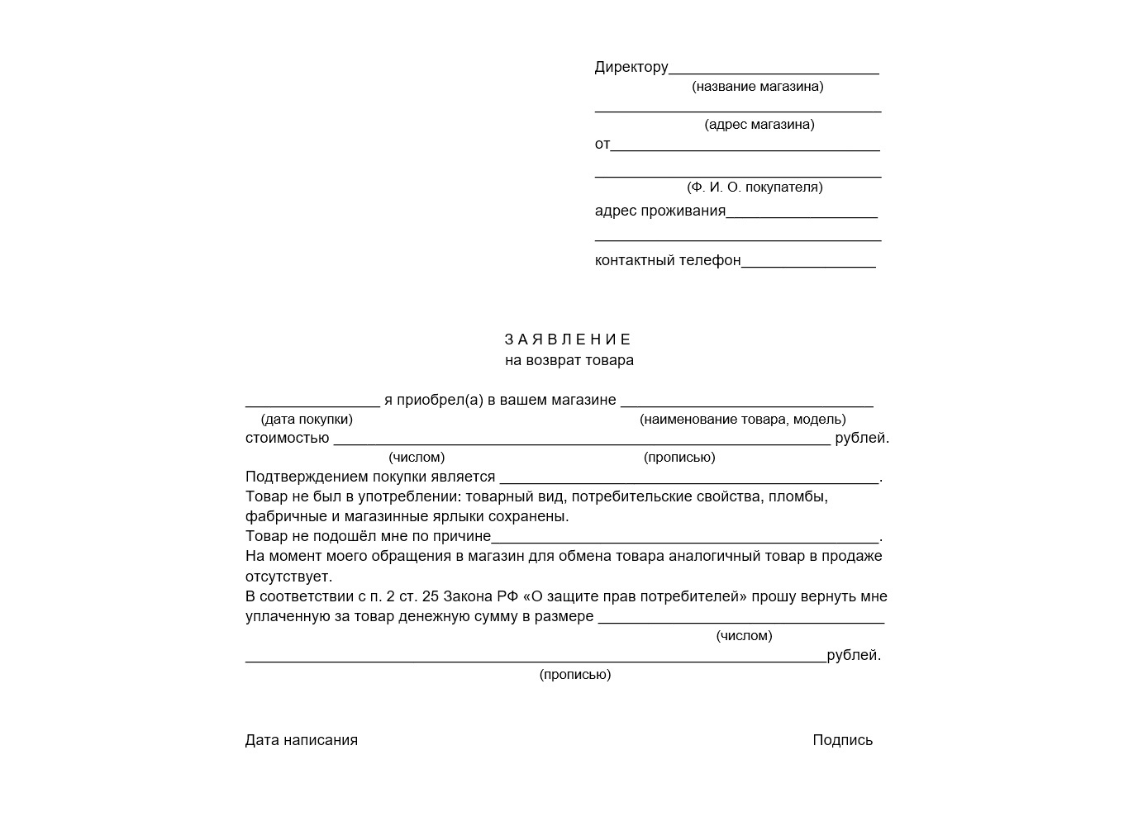
ЗАЯВЛЕНИЕ НА ВОЗВРАТ
07

Slide 8
ЖАЛОБЫ
Жалоба
- это вербальное, имеющее адресата, выражение недовольства по поводу каких-либо объективных обстоятельств или действий третьего лица.
08

Slide 9
ПРИЧИНЫ ОФОРМЛЕНИЯ ЖАЛОБ
Жалобы на товар и его качество
Жалобы на услуги
Жалобы на поведение персонала
09

Slide 10


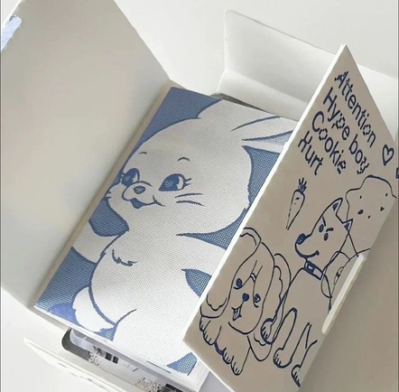

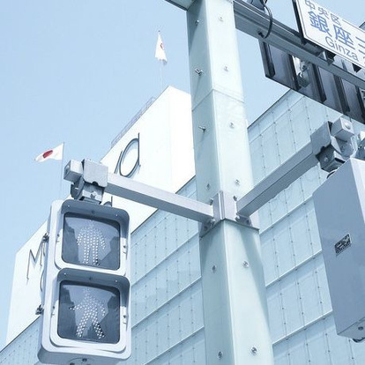
ПРАВОВЫЕ АСПЕКТЫ
Законодательные документы
  Конституция РФ
  Процессуальное законодательство
  Подзаконные акты
10

Slide 11
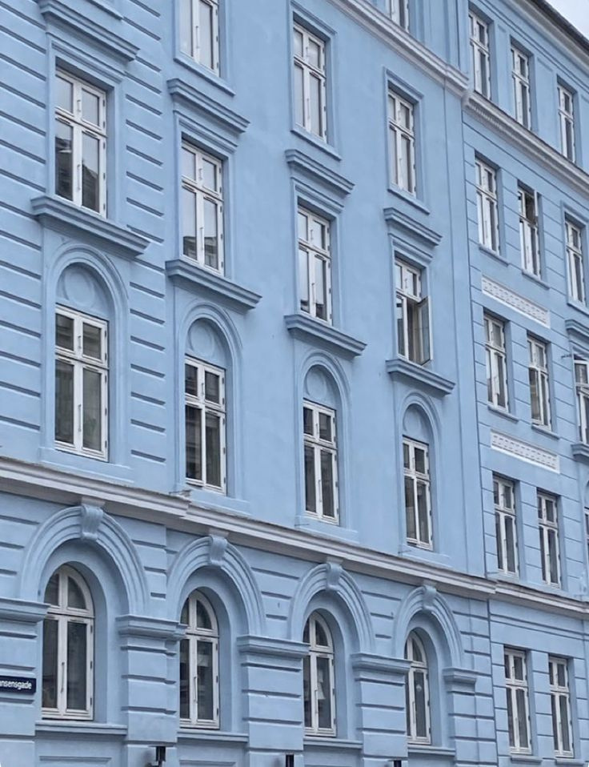
ПРАВОВЫЕ АСПЕКТЫ
Органы
  Непосредственно предприятие или поставщик
  Роспотребнадзор
  Росздравнадзор
  Прокуратура
11

Slide 12
1
Контактные данные
СТРУКТУРА ДОКУМЕНТА
2
Заголовок
3
Описание ситуации
4
СТРУКТУРА ДОКУМЕНТА
Желаемый результат
5
Подпись заявителя и дата
6
Приложения
12

Slide 13
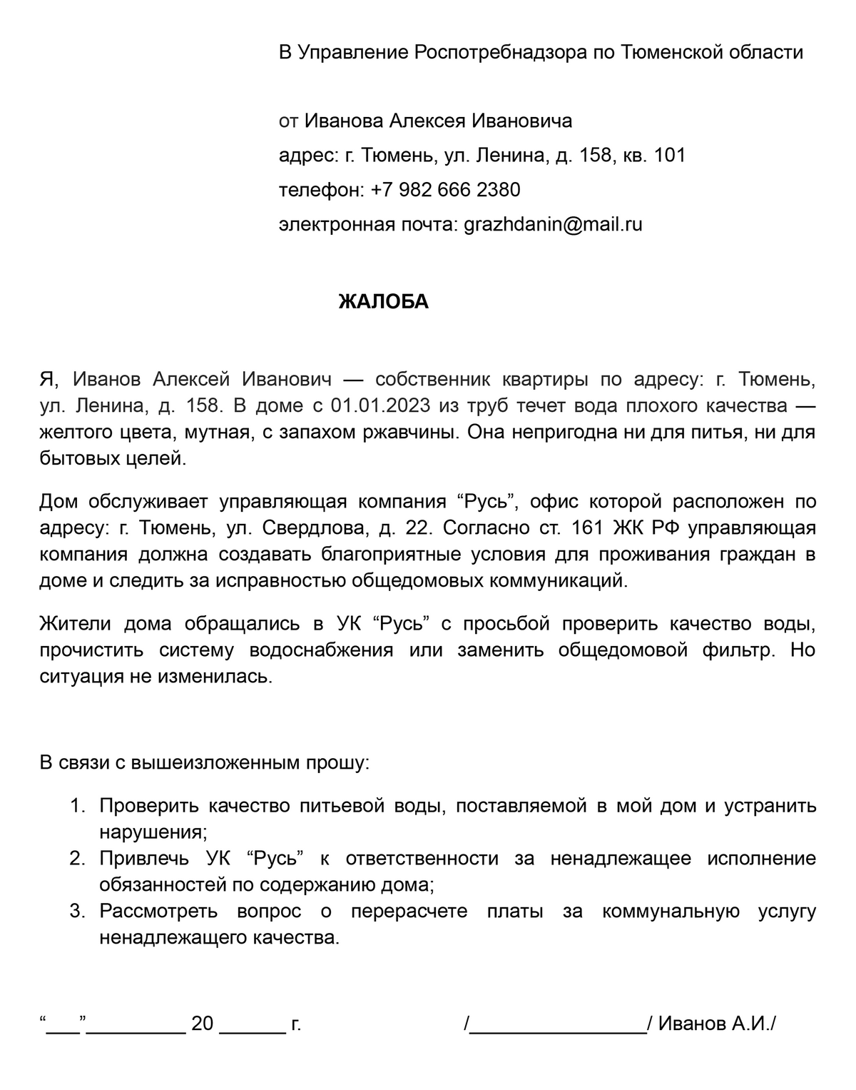
СТРУКТУРА ДОКУМЕНТА
13

Slide 14
ПЕРЕВОД
  Возврат товара/услуг - vrácení zboží / služeb
  Неудовлетворительное качество - nevyhovující kvalita
  Неполная комплектация - neúplná sada produktu
  Отмена или изменение заказа - zrušenní nebo změna objednávky
5. Прекращение деятельности - ukončení obchodu
6. Жалоба - reklamace / stížnost
7. Жалоба на услуги/поведение персонала/ качество - stížnost na kvalitu / chování personálu / služby
14

Slide 15
ЗАДАНИЯ
1. В течении какого срока можна вернуть товар надлежащего качества?
а) 7 дней
б) 14 дней
в) 3 дня
г) 30 дней
2. Что из товаров не подлежит возврату?
а) одежда
б) обувь
в) средства личной гигены
г) украшения
15

Slide 16
ЗАДАНИЯ
1. На что можно подать жалобу?
а) на качество обслуживания
б) на персонал
в) на качество товара
г) на неправильный размер одежды
2. Куда стоит обращатся для подачи жалобы?
а) сми
б) прокуратура
в) непосредственно в компанию
г) спнциализированные органы (роспотребнадзор, росздравнадзор...)
16

Slide 17

СПИСОК ИСПОЛЬЗОВАННОЙ ЛИТЕРАТУРЫ
  КОСОЛАПОВ, А. В. Жалоба как правовое средство: понятие и виды. Online. Трибуна молодого ученого. 2011, roč. 2011, č. 15, s. 5. https://volsu.ru/upload/medialibrary/ffd/13_sffmgafdeemhyfamea.pdf . [cit. 2024-03-16].
  Формы и способы подачи жалобы. Online. Федеральная налоговая служба. 2020. https://www.nalog.gov.ru/rn77/apply_fts/pretrial/complaint_forms/. [cit. 2024-03-16].
  Как правильно написать жалобу. Online. Тинькофф.ру. 2024. https://journal.tinkoff.ru/ask/zaloba/. [cit. 2024-03-16].
  Отмена и возворат товара. Online. Золотое яблоко. https://goldapple.ru/dostavka-i-oplata#nav-receiving-order
17

